Slide 1
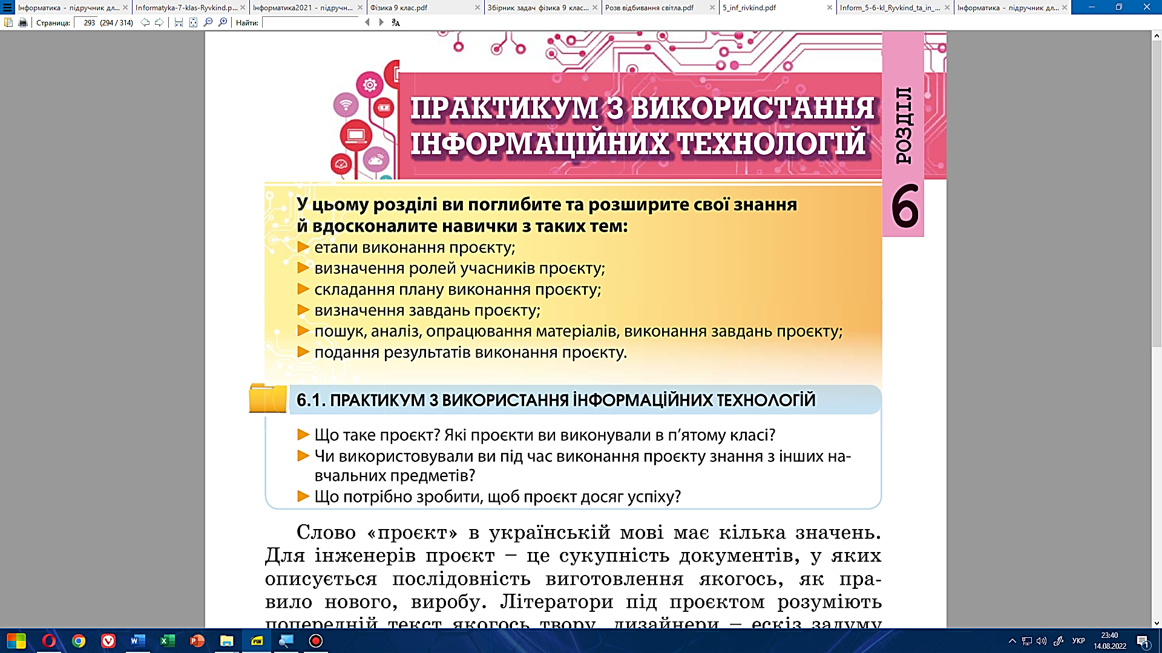




Урок 47
Правила представлення результатів проєкту
5

Slide 2


Під час публічного представлення проекту його учасники ознайомлюють присутніх із поставленими завданнями; розповідають, що нового дізналися та навчилися; демонструють результат своєї діяльності; доводять його цінність; діляться власними враженнями; будують плани на майбутнє. У цьому випадку доцільними будуть запитання, які дозволять присутнім уявити, як здійснювалася розробка проекту.

Slide 3
Для кращого розуміння мети проєкту вам можуть задавати питання.
Чому ви вирішили працювати над цим проектом?
У чому полягав задум проекту?
Якими були пропозиції щодо шляхів вирішення проблеми?
Чи достатньо було у вас знань для розробки проекту?
Якими джерелами користувались, щоб отримати нові знання?
Чого навчились під час роботи над проектом?
Що в роботі було найскладнішим? А що найцікавішим?
Чи виникали нові ідеї під час самостійної пошукової роботи?
Чи задоволені ви отриманим результатом? Як він буде використовуватись?
Як можна покращити проект? Яку ще проблему вам хочеться вирішити?

Slide 4
Правила представлення результатів проєкту.
1
На початку вкажіть тему та мету проєкту. Оголосіть склад групи дітей, які працювали над проєктом, вкажіть роль кожного у реалізації роботи.

Slide 5
Повну презентацію дивіться у відеоуроці.

